Slide 1
숨겨진 정보를 데이터로! 집단감염 데이터 분석
Team.Cayley 2팀: 박하람, 김민석, 김영규, 신경민, 최은혜, 설지은, 신주영

Slide 2
목차

Slide 3
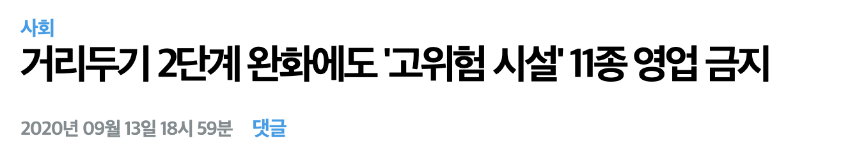
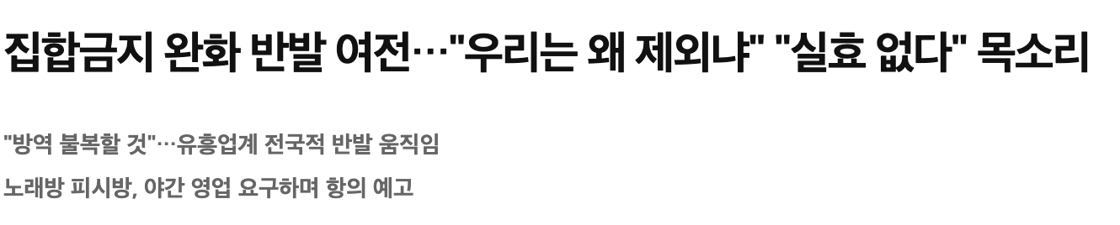
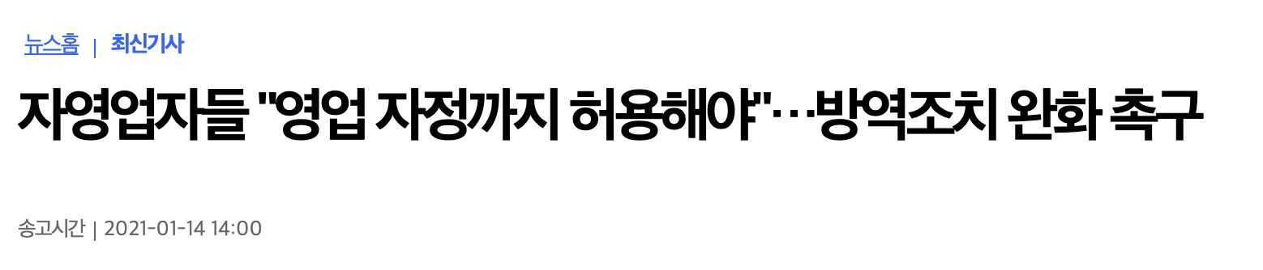
분석 배경 및 목적
영업금지 업종에 따른 사회적 갈등들
영업금지 업종 선정이 방역을 위해 필수적인 것이라면, 어떤 기준으로 업종을 선정하여 영업을 금지하는지가 중요하다.
‘집단 감염' 데이터는 영업금지 업종 선정에 객관적인 데이터가 될 수 있음.
> 집단 감염 데이터를 분석해보자!

Slide 4
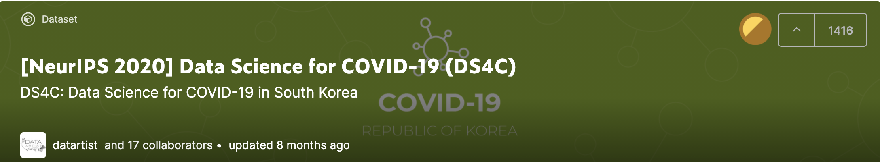
분석 배경 및 목적
Q. 집단 감염 데이터는 어디에서 구할 수 있을까?
이용자가 쉽게 접근할 수 있는 공개된 데이터인가?
기계로 쉽게 처리할 수 있는 데이터인가?
코로나19 첫 확진자부터 현재(2021.02)까지의 데이터가 모두 존재하는가?
유일한 데이터
그러나 8개월째 업데이트 되지 않음.
이 데이터의 출처는?
Notes:
@최은혜

Slide 5
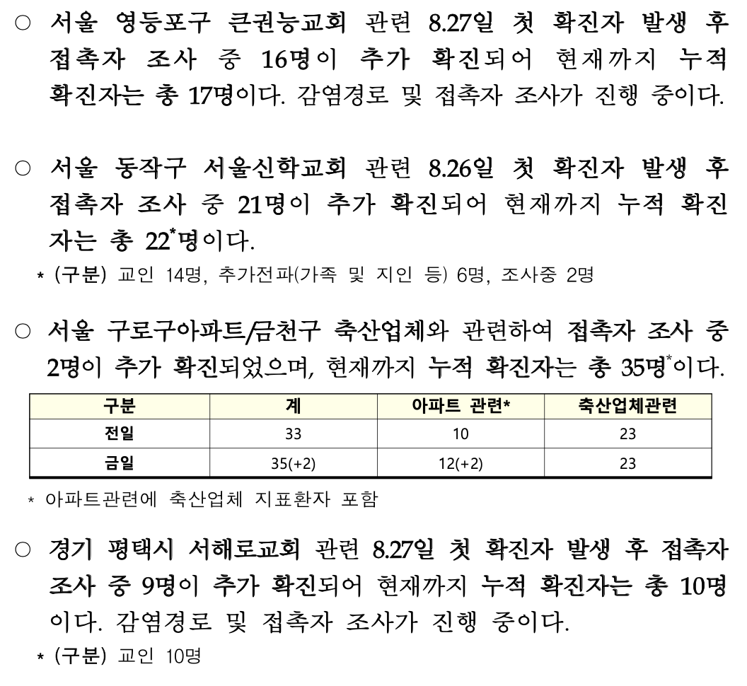
분석 배경 및 목적
코로나바이러스감염증-19 국내 발생 현황 정례브리핑
구체적인 집단감염 사례 정보 제공
집단감염 장소, 첫 집단감염 발생일, 당일 확진자 수, 누적 확진자수, 감염경로 정보(일부)
집단감염 정보를 가공하기 쉬운 데이터 형태로 만들자!
2020년 1월부터 2021년 2월까지의 데이터 수집
수작업으로 엑셀에 옮기는 작업 진행
Notes:
@최은혜

Slide 6
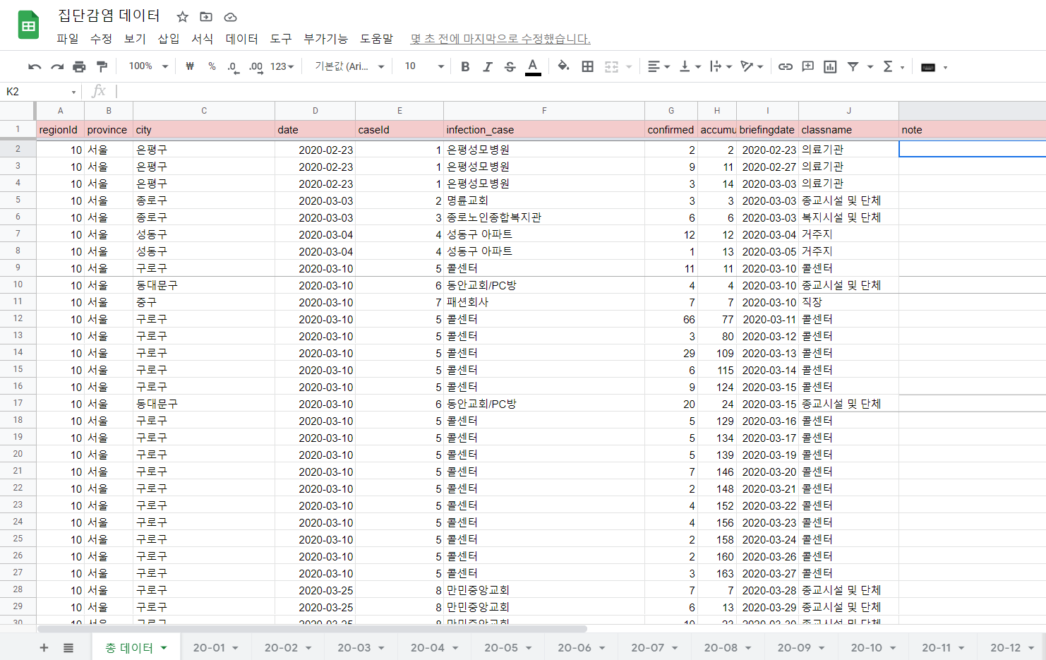
데이터 수집 과정
데이터 수집 기준
행정구역: 광역시·도, 시·군·자치구
첫 확진자 발생일
감염경로
당일 확진자수, 누적자수
브리핑 날짜
추가
‘지역번호’
case ID
Class name
Notes:
@신경민 추가한 칼럼에 이유! 1) region id: 지역별 데이터 정제 시 용이하도록 2) case ID: 집단 감염 사건 별로 case ID를 부여 > 중복 값 없이 분석위함, 감염경로 명칭이 같은 경우가 있음. 3) class name: 분류를 위해 분류 기준을 지정하여 분류함.

Slide 7
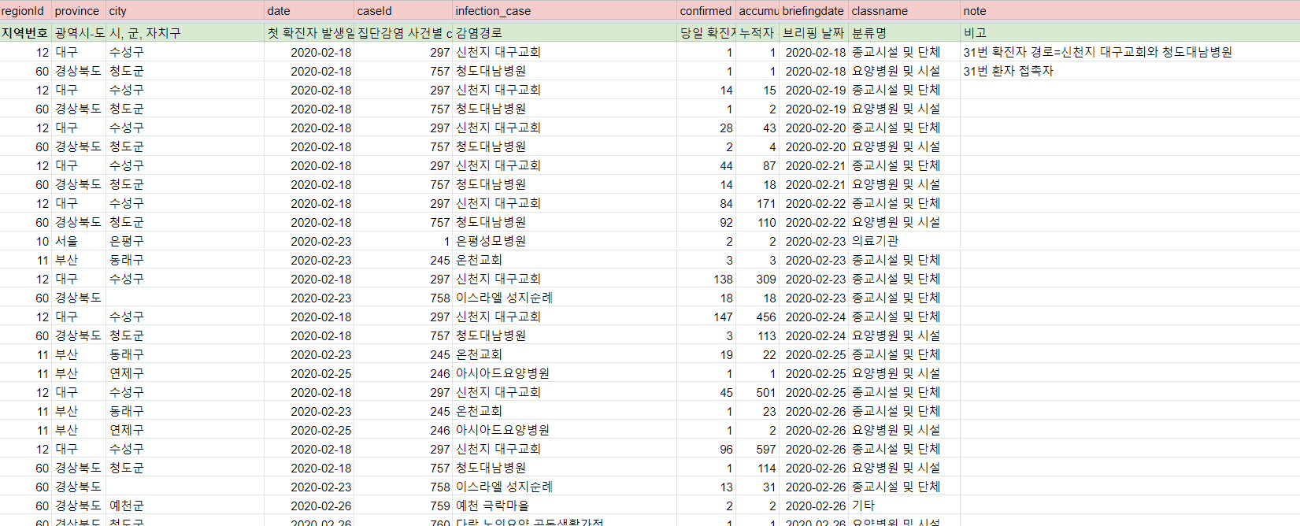
데이터 수집 과정
추가 목적
‘지역번호’: 지역별 데이터 정제 시 용이
case ID: 중복값 방지 ex. 감염경로명이 같은 경우
Class name: 분류 기준 지정
Notes:
@영규
추가한 칼럼에 이유! 1) region id: 지역별 데이터 정제 시 용이하도록 2) case ID: 집단 감염 사건 별로 case ID를 부여 > 중복 값 없이 분석위함, 감염경로 명칭이 같은 경우가 있음. 3) class name: 분류를 위해 분류 기준을 지정하여 분류함.

Slide 8
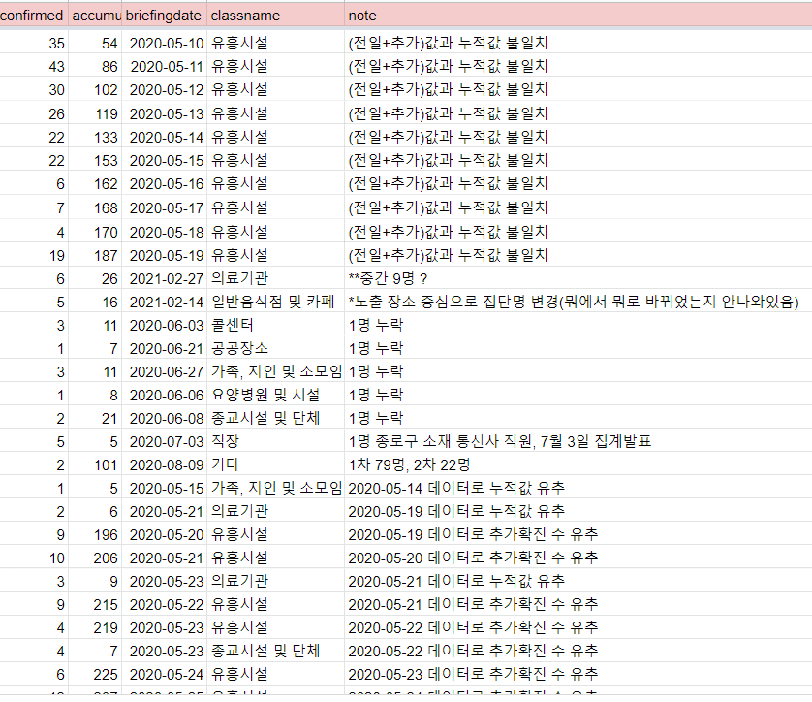

데이터 수집 과정 오류
데이터 오류
(전일+추가)값과 누적값 불일치
숫자 누락 등 계산오류
->전일 데이터로 (누적+추가)값 유추
=> 집단발생현황이나 표를 통한 정보로 구체적 당일 확진자수 정보 없음 (빈 정보 있음)
ex. 의료파업이나 국회의원 선거 때에는 미제공
Notes:
@영규
새로 파서! 초기 집단명 매우 구체적, 장소 특정 가능 -> 이후 특정할 수 없는 포괄적인 이름으로 바꿨다.
분류 이름을 처음부터 통일할 필요가 있다. > 집단명 제공 기준이 불명확

Slide 9
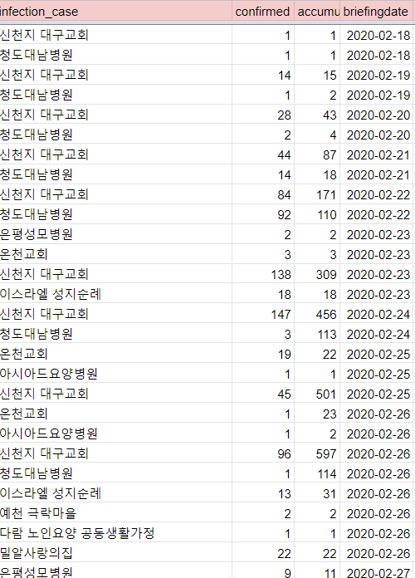
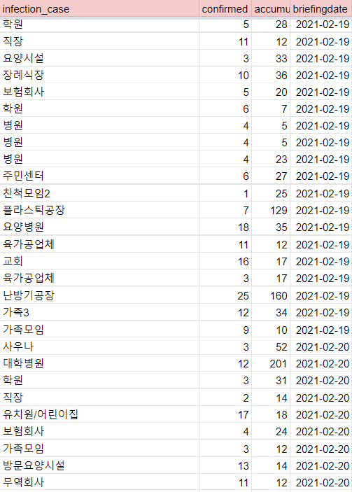
데이터 수집 과정: 데이터의 변화
집단감염 분류 이름을 처음부터 통일하는 작업이 필요!
초기: 구체적이며 특정한 장소명
후기: 특정할 수 없는 포괄적인 장소명
Notes:
@김민석
새로 파서! 초기 집단명 매우 구체적, 장소 특정 가능 -> 이후 특정할 수 없는 포괄적인 이름으로 바꿨다.
분류 이름을 처음부터 통일할 필요가 있다. > 집단명 제공 기준이 불명확

Slide 10
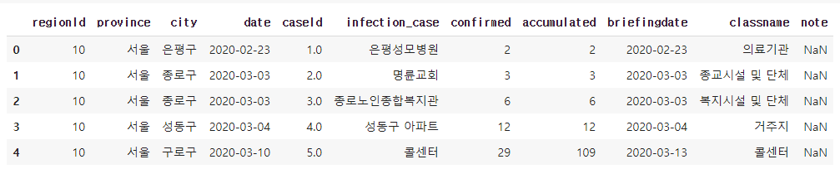
집단감염 분류기준별 사건 발생 수
집단감염의 발생경로를 일정 기준에 따라 분류한 뒤, 분류별, 월별로 분석한 내용.
집단감염 발생경로 중 유사한 특성, 업종끼리 묶어 분류.
중복 사건은 제외하고 가장 최신의 발표 내용만을 분석에 이용.
날짜는 사건 최초발생 ‘월’ 기준.
집단감염 최초 발생 날짜가 불명확한, 게재되지 않은 44건은 월별 분석에서 제외.

Slide 11
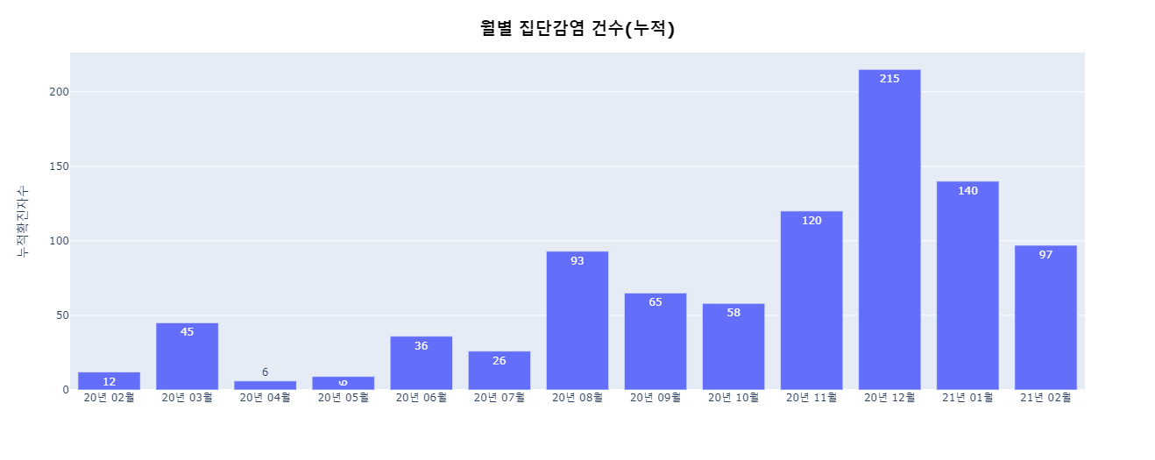
집단감염 분류기준별 사건 발생 수
연말과 올해 연초에 가장 많이 발생
1차, 2차, 3차 대유행 추세와 맞물림.
집단감염의 위험은 아직도 끝나지 않았다.

Slide 12
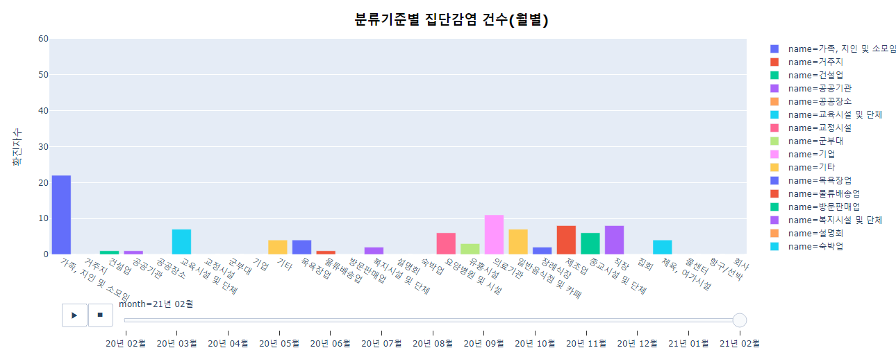
집단감염 분류기준별 사건 발생 수
12월 ‘종교시설 및 단체’에서 51건으로 가장 많이 발생.
‘종교시설 및 단체’, ‘요양병원 및 시설’, ‘의료기관’은 집단감염 취약집단.
취약집단에 대한 방역 대처가 적절했는가? 앞으로는?

Slide 13
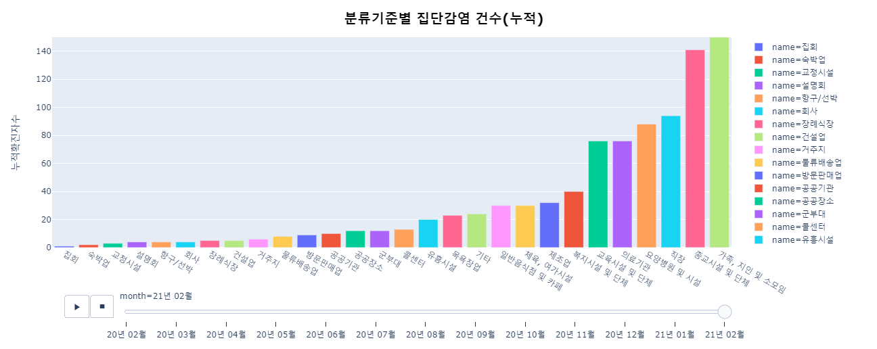
집단감염 분류기준별 사건 발생 수
8월과 11월을 기점으로 빠른 속도로 증가.
상위 6개 집단이 압도적인 발생 건수를 보임.
발생건수가 절대적인 영향력, 심각성을 의미하지 않음을 유의하고 살펴봐야 함.

Slide 14
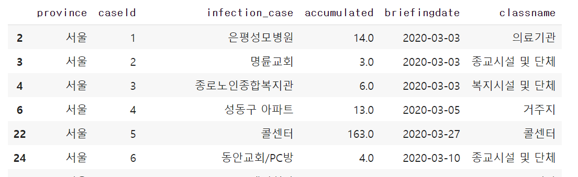
집단감염 분류 기준별 확진자 수
각 사건에 대한 총 확진자 수 계산
할당된 classname을 동일 업종별로 결합
정례브리핑 중 오류가 있는 데이터는 임의 처리

Slide 15
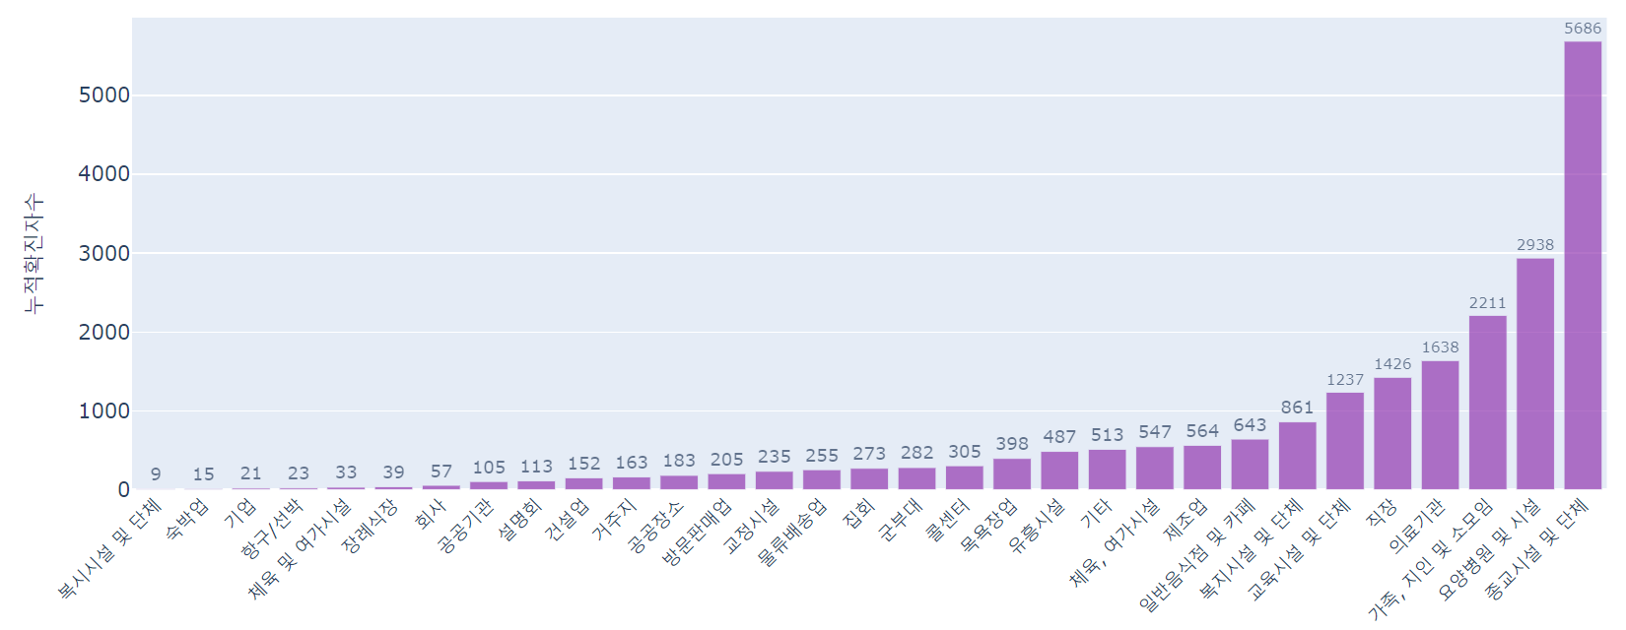
집단감염 분류 기준별 확진자 수
분류기준 별 집단감염 확진자 수 그래프
종교시설 및 단체발 확진자수가 7434로1위 기록, 2위인 요양병원 및 시설보다 약 2.5배 높은 수치
평소 우려하던 음식점 및 카페, 유흥시설 등은 다소 적은 수치. 그러나 고강도의 규제는 유지
방역 정책의 기준은 객관적인 데이터를 참고하여 구성되었는가?

Slide 16
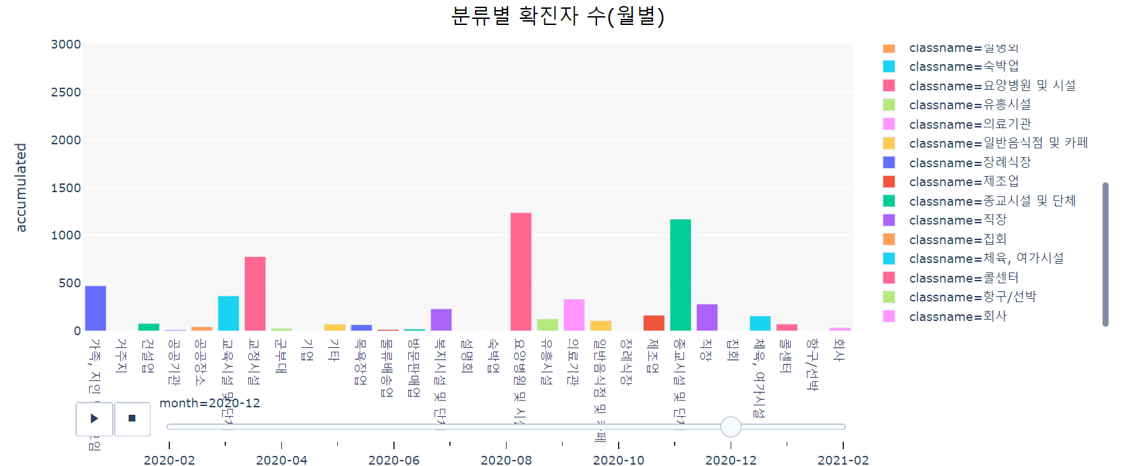
집단감염 분류 기준별 확진자 수
20년 3월, 8월, 12월, 21년 1월 종교시설 및 단체에서 급증
2020년 12월 요양병원 및 시설 / 교정시설에서 급증

Slide 17
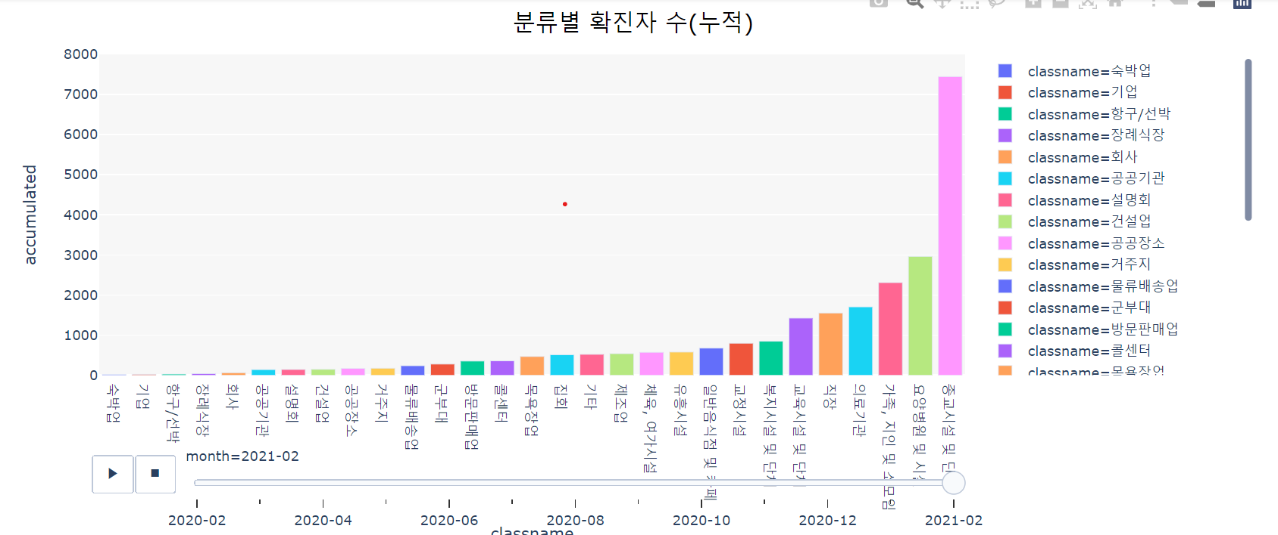
집단감염 분류 기준별 확진자 수
분류 기준별 확진자 수 누적 애니메이션

Slide 18
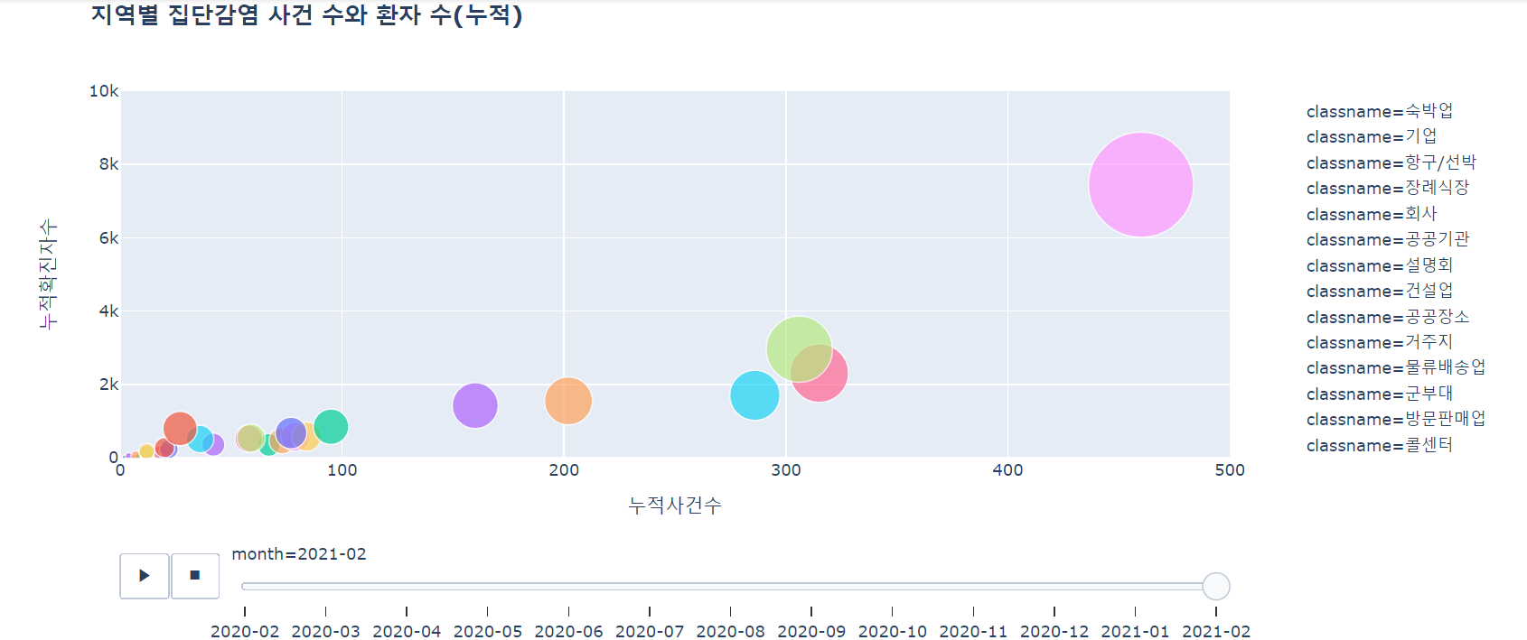
집단감염 분류 기준별 확진자 수
2020년 7월 / 11월~21년 1월 기점으로 종교시설 및 단체 사건수와 누적 확진자수가 급증
가족 및 지인모임 또한 2020년 9월을 시작으로 급격히 증가함
요양병원 및 시설은 2020년 11월 기점으로 급증

Slide 19
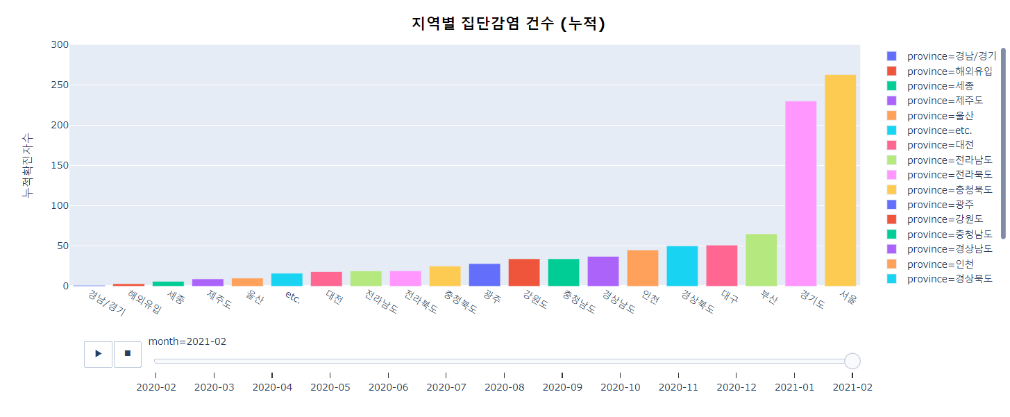
지역별 집단감염 건수 및 확진자 수
2020년 7월, 서울과 경기지역 집단감염 사건 수 증가 속도 급격히 UP
유동인구가 많은 수도권 지역의 집단 감염 사건 발생 심각

Slide 20
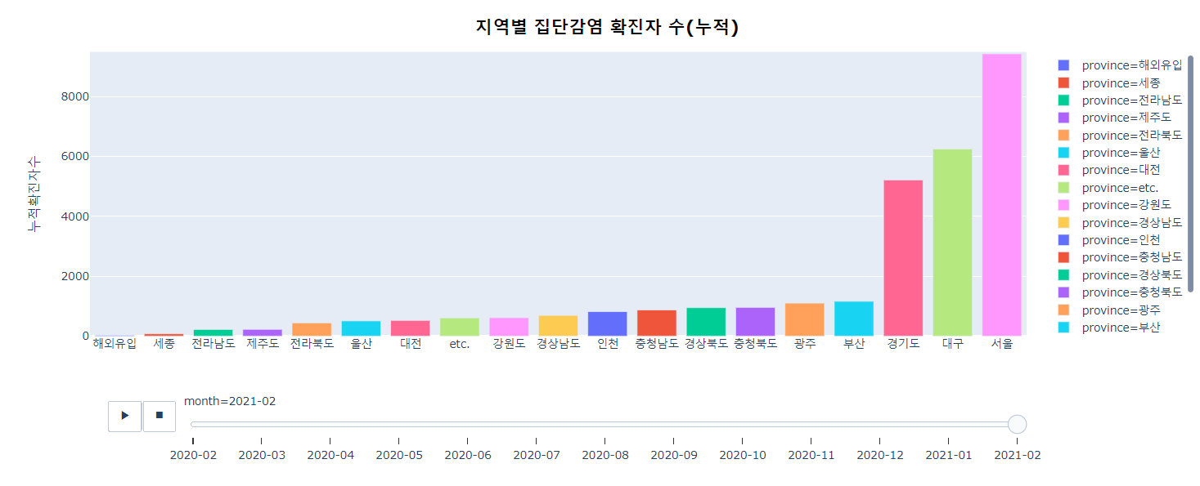
지역별 집단감염 건수 및 확진자 수
2020년 2,3월 대구의 집단감염 확진자 급증, 이후 확진 상황 안정
2020년 7월부터 서울과 경기의 집단감염 확진상황 악화
2020년 12월, 2021년 1월 전국의 집단감염 확진 상황 악화

Slide 21
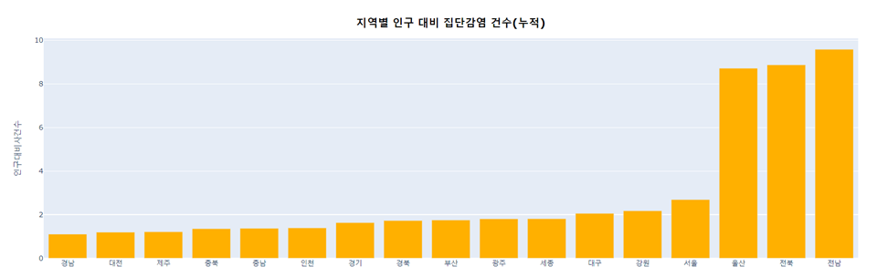
지역별 인구 대비 집단감염 건수
전남, 전북, 울산, 인구대비 집단감염 사건 수 압도적
서울과 경기, 전체 인구 수가 많음 > 전체 사건 수 많아보임

Slide 22
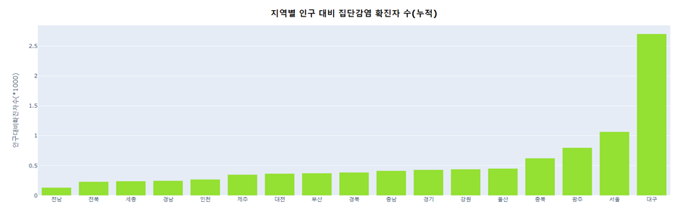
지역별 인구 대비 집단감염 확진자 수
대구, 인구 대비 확진자 발생 상황 심각
서울, 확진자 수가 가장 많았던 것과 달리 대구의 절반 수준
전체 인구 수를 고려한 데이터기반의 지역별 방역조치가 있었는가?
수도권 외 지역에 대한 집단감염 위험의 심각성을 놓치지 않았는가?

Slide 23
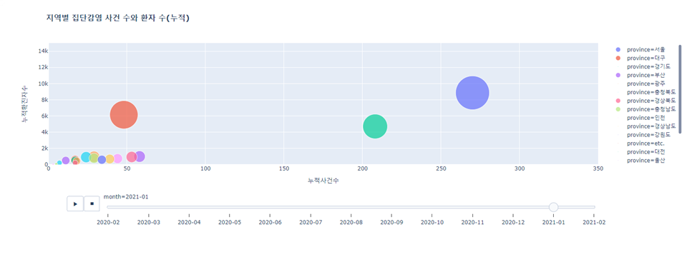
지역별 집단감염 건수와 확진자 수
대구, 사건 수가 더 많은 경기보다 전체 누적확진자 수 많음
초반 집단감염 사건의 심각성 확인
코로나 발생 초반, 집단감염에 대한 방역 체계가 대비되어있었는가?
그에 따른 체계적인 방역 조치가 취해졌는가?

Slide 24
결론과 제언
기계로 처리하기 쉬운 데이터를 제공하는 것이 필요하다.
plain-text가 아닌 machine-readable한 데이터로
데이터 제공시 추가해야 할 데이터
집단을 구분할 수 있는 집단 ID를 부여하는 데잍러 제공
집단명 기준 통일 > 포괄적 방향으로 공개
집단 분류 기준 또한 제공
과연 제공하는 것이 불가능한가? 전혀 아닐 것임
체계적인 데이터의 개발 => 이와 같은 데이터 분석을 할 수 있다.

